Slide 1
IG : Industry Gate
정보통신공학부 정아영
정보통신공학부 김찬희
경영정보학과 정진우

Slide 2
Introduction
1
About IG
2
Why do we need?
3
How can we do that
4
Plan

Slide 3


1. About IG
What is IG?
원하는 산업동향을 모아서 볼 수 있도록 정보를 제공하는 사이트
Notes:
기사를 통해 산업의 긍정적, 부정적임을 보여주고 해당 산업에서의 자주 등장하는 키워드를 구름으로 표현
또한, 산업동향 보고서를 목록으로 보여줌 -> 기술적인 면 설명은 how can we 쪽에서 설명하시면 될 듯여?

Slide 4


1. About IG
What is IG?
원하는 산업동향을 모아서 볼 수 있도록 정보를 제공하는 사이트
report
IG
Crawling
Cloud
api
Word
News
industry
Notes:
기사를 통해 산업의 긍정적, 부정적임을 보여주고 해당 산업에서의 자주 등장하는 키워드를 구름으로 표현
또한, 산업동향 보고서를 목록으로 보여줌 -> 기술적인 면 설명은 how can we 쪽에서 설명하시면 될 듯여?

Slide 5

2. Why do we need?
취 업
교 육
투 자
해당 산업의 성장성 판단과 유용한 정보 제공
Notes:
그리고 산업동향에 대해 조사하려고 하면 최신의 정보가 잘 나와 있는 사이트가 많지 않다. -> 유용한 사이트를 한꺼번에 보여줄 수 있음

Slide 6

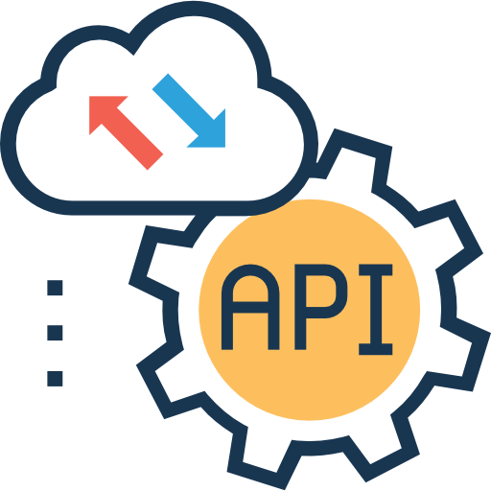


3. How can we do that
1. 원하는‘산업’검색
3. API를 이용한 데이터의 단어구름
2. 해당 ‘산업’ 기사 크롤링
4. ‘산업’동향 보고서 크롤링

Slide 7
4. Plan
1주차
11월 25일 ~ 12월 2일
웹 페이지 제작
웹 페이지 제작 & 뉴스, 보고서 크롤링
정아영
크롤링
2주차
12월 3일 ~ 12월 9일
김찬희, 정진우, 정아영
웹 페이지 제작 & API 활용 데이터 분석
API 활용 데이터 분석
김찬희, 정진우
Github url : https://github.com/kimchan2/project

Slide 8
QnA

Slide 9
Thank you

